Slide 1
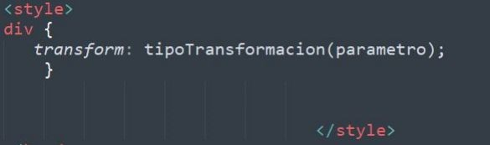
Transformaciones
Las transformaciones, me permite rotar, escalar y trasladar los elementos de mi HTML, para luego hacer un buen complemento con animaciones y transiciones de CSS3. Veamos un ejemplo de sintaxis para comprender mejor las transformaciones,

Slide 2
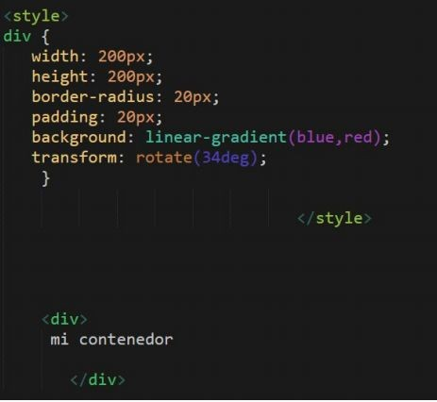


Rotate
Rotamos el objeto que puede ser de línea o de bloque tanto a favor como en el sentido contrario a las agujas del reloj, es decir que los valores posibles son, 0 a 360deg o en el sentido contrario de las agujas del reloj 0 a -360deg. Veamos un ejemplo,

Slide 3
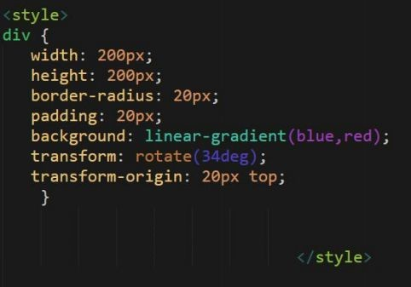
Transform-origin
Se pueden utilizar, medidas de longitud , px, em, % (en referencia al alto o al ancho del elemento que estoy transformando), así como palabras (center, top,bottom,etc), es decir aquellos valores que por ejemplo utilizamos en la propiedad background-position.

Slide 4
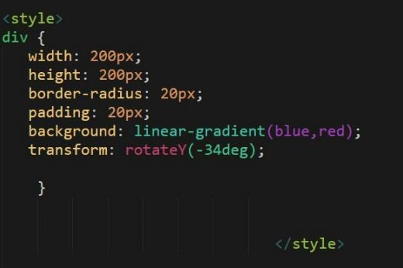
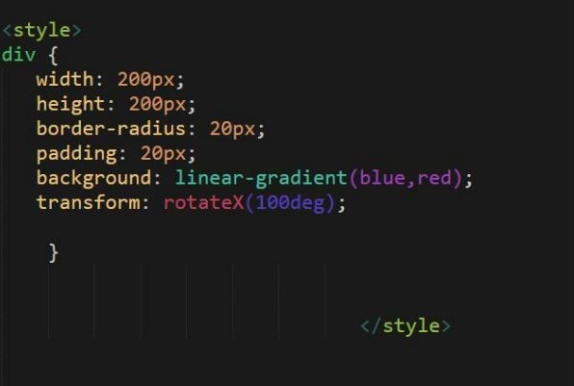
Rotación 3D
La rotación 3D va desde 0 a 180deg 0 a -180deg, y se puede realizar tanto con x, y así como z, como se ve en las imágenes debajo,

Slide 5
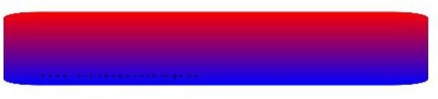
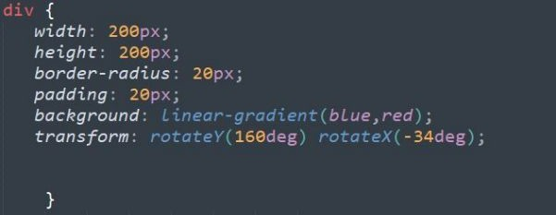
Rotación 3D
El ejemplo del código anterior se verá de la siguiente forma,
También se puede trabajar con shorthand o declaración de una sóla línea,

Slide 6
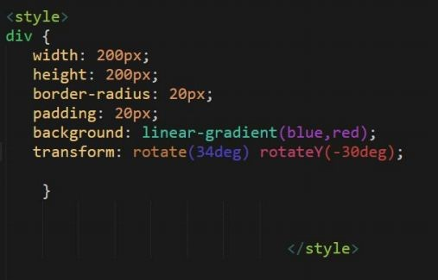
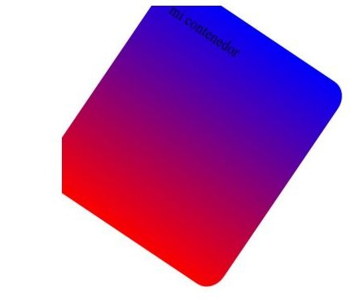
Rotación: valores negativos
También podemos trabajar con valores negativos como en el ejemplo anterior. Por supuesto también podemos sumar una rotación en 2D veamos un ejemplo,

Slide 7
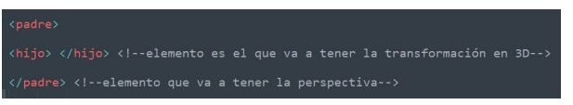
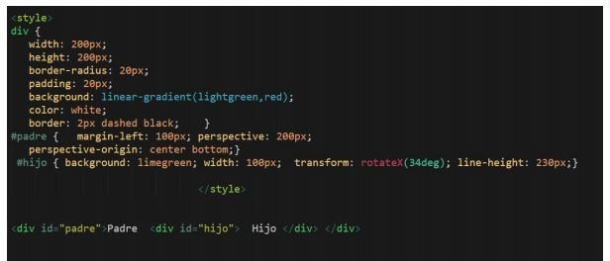
Perspective
La propiedad perspective se aplica al padre del elemento que contiene la rotación en 3D, veamos un ejemplo,

Slide 8
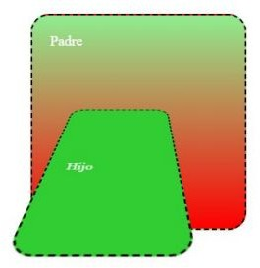
Perspective
El ejemplo anterior se verá en nuestro navegador de la siguiente forma,

Slide 9
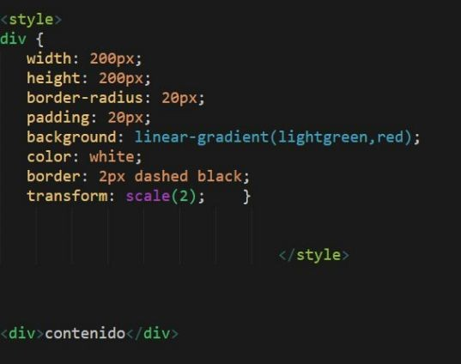
Scale
Me permite escalar un elemento tanto haciéndolo más pequeño o más grande. Veamos un ejemplo,

Slide 10
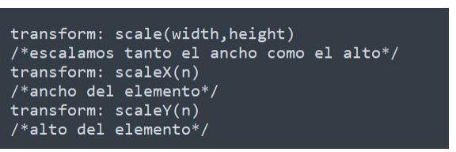
Scale
La alternativas para trabajar varían, veamos todas las posibles,

Slide 11
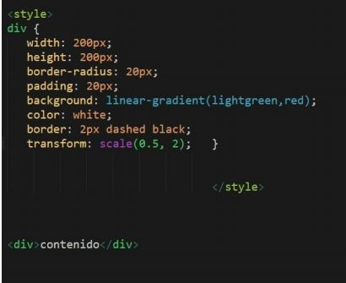
Scale
Veamos un ejemplo para trabajar con scale,

Slide 12
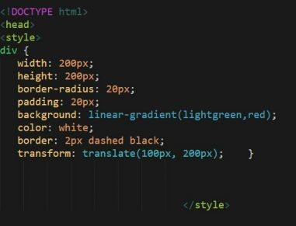
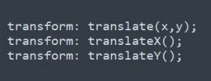
Translate
La diferencia entre trasladar un elemento en una animación en una transición con translate a hacerlo con position , es que es mucho más ﬂuido el movimiento. Te permite trasladar un elemento a través de las transformaciones, las posibles variantes son,

Slide 13
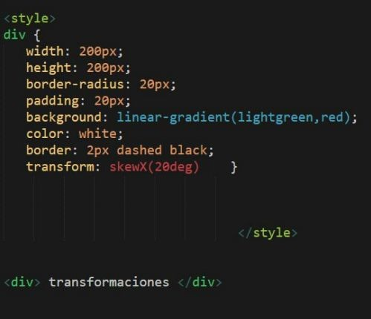
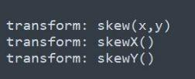
Skew
Esto sería lo que por ejemplo en PHOTOSHOP llamamos sesgar, las posibles variantes son:

Slide 14
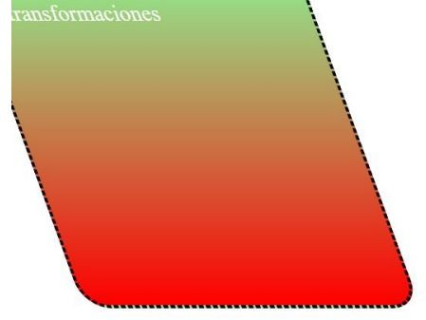
Skew
No tiene sentido trabajar ni con 0 ni con 180deg porque ese sería el valor predeterminado, el elemento no tiene cambios es decir no está sesgado, la idea es siempre trabajar con valores entre estos dos. En todos los casos anteriores, es decir en el skew y en el translate podemos hacerlo también sobre el eje Z, por ejemplo skewZ() o translateZ(),

